Slide 2
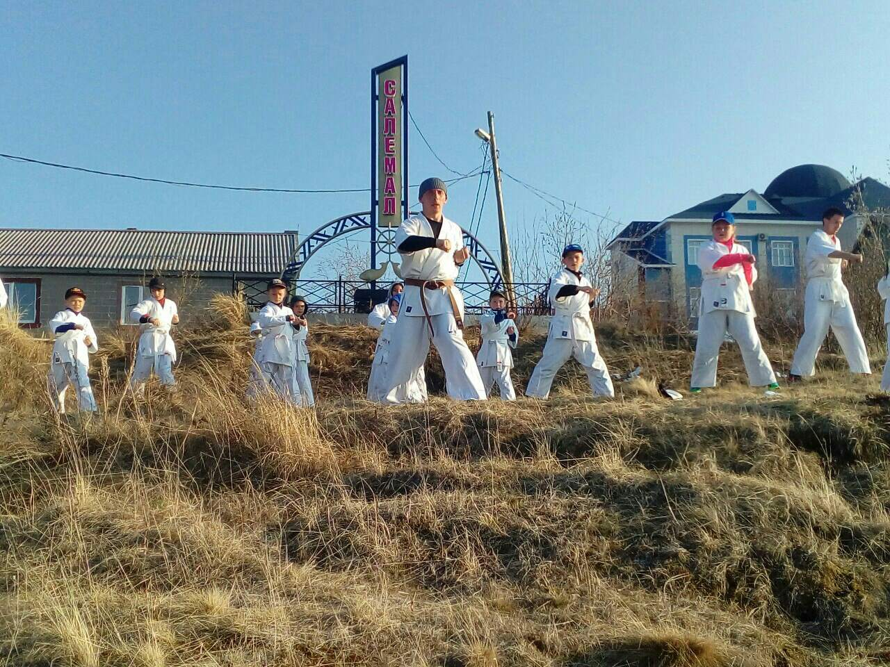
Занятия на свежем воздухе

Slide 3
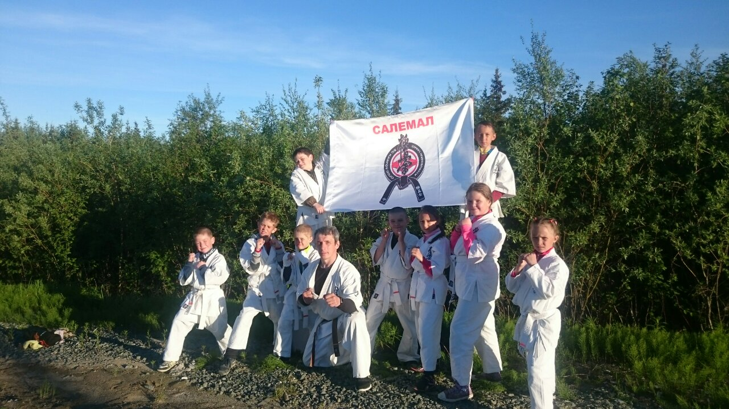

Slide 4
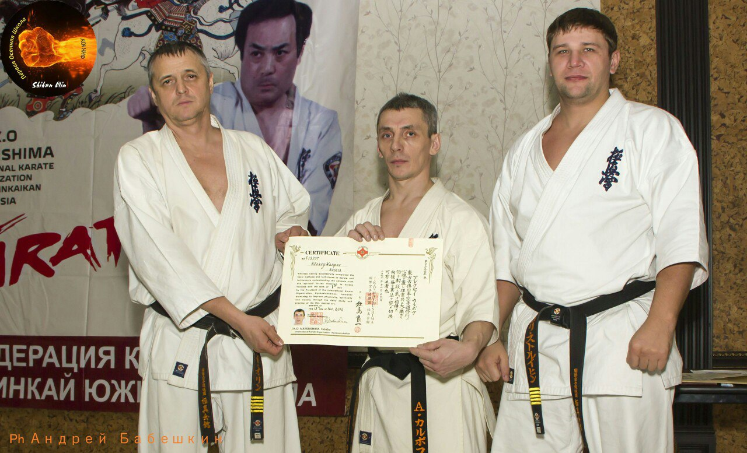
С представителями Российской организацией карате Киокушинкай
ИКО Матцушима

Slide 5
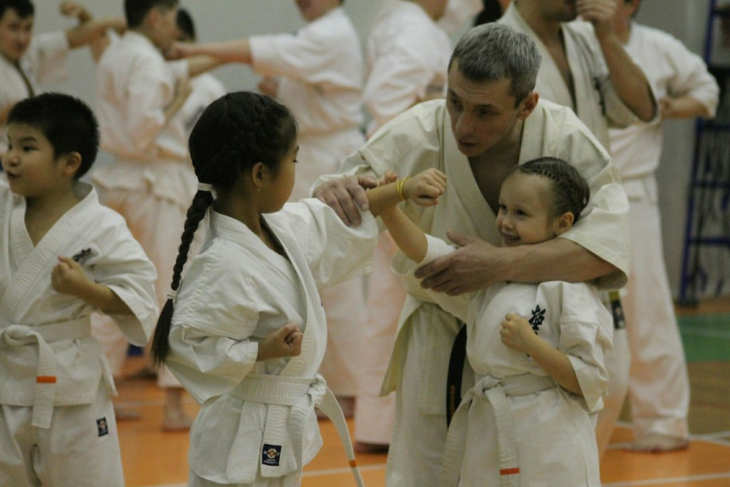

Slide 6
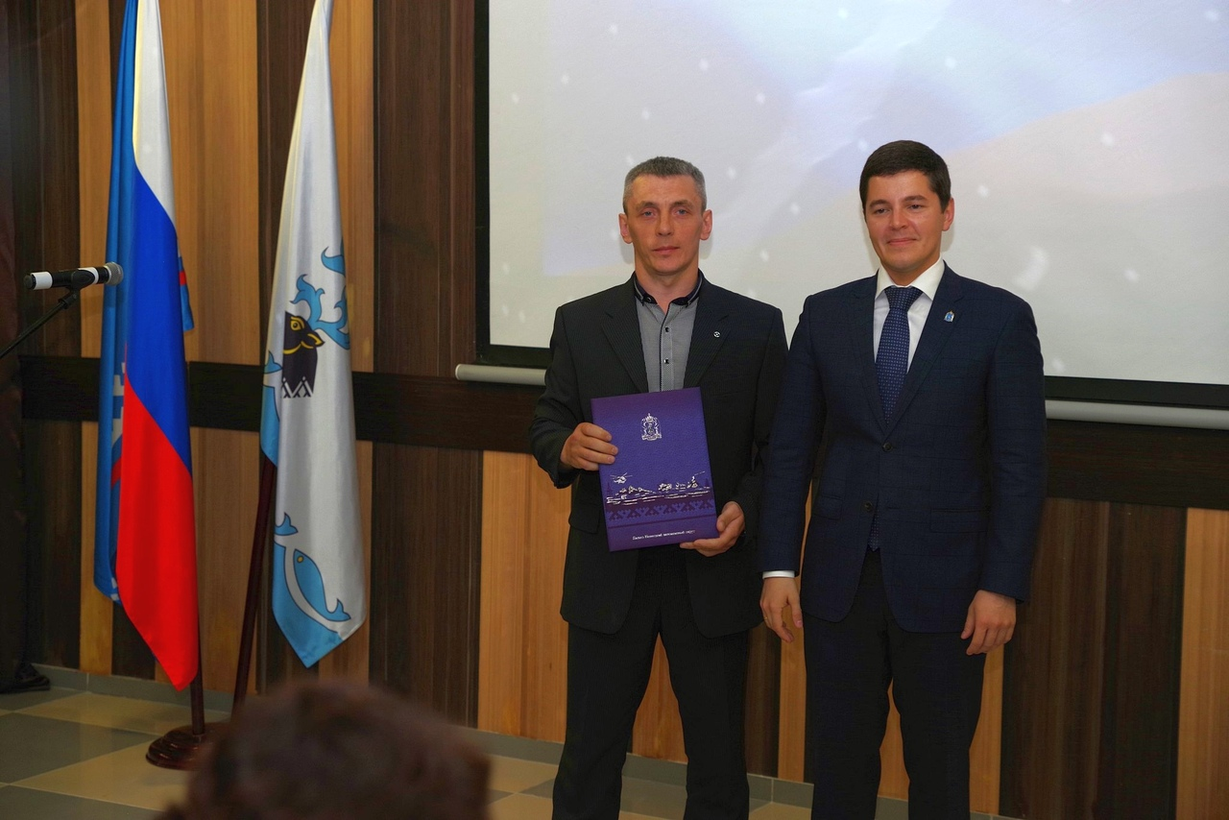
На вручении Благодарности Губернатора ЯНАО за вклад в развитии спорта в ЯНАО

Slide 7
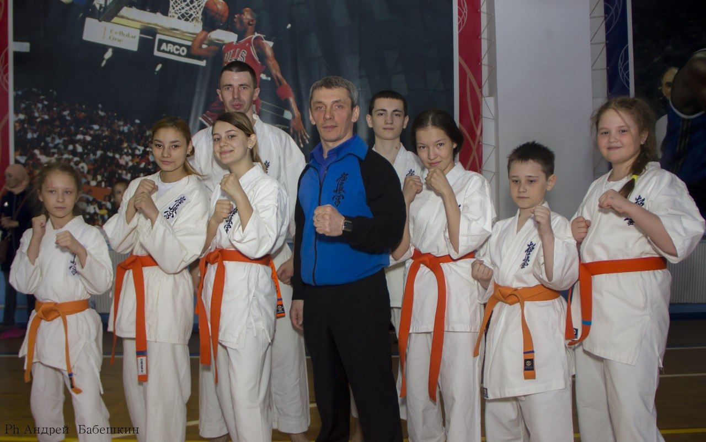
На турнире «Первое татами» г. Челябинск

Slide 8
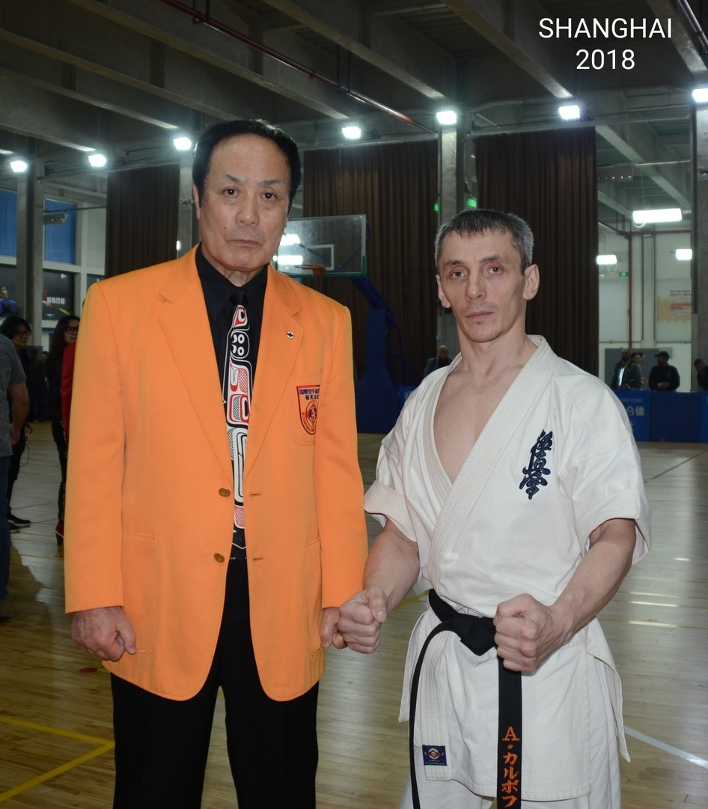
С президентом международной организации карате Киокушинкай

Slide 9
